Slide 1
תכנות מכוון עצמים ו- C++ יחידה 09 חריגות - Exceptions
קרן כליף

Slide 2
ביחידה זו נלמד:
מוטיבציה לטיפול בשגיאות
המנגנון לטיפול בשגיאות
גילגול שגיאות
שגיאות ובנאים
יצירת אובייקטי שגיאה
הפונקציה terminate

Slide 3
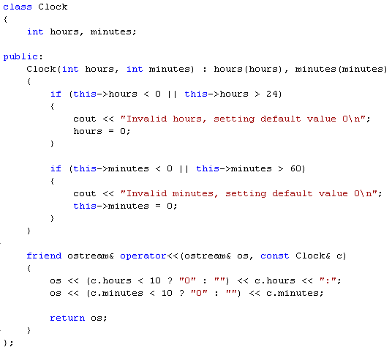
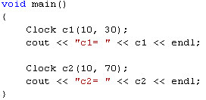

טיפול בחריגות
עד היום:
הנחנו שהקלט שלנו תקין או שטיפלנו בשגיאות לוגיות אפשריות בצורה יזומה
הקוד המטפל בלוגיקה ובשגיאות מעורבב ביחד

Slide 4
טיפול בשגיאות - מוטיבציה
במהלך התוכנית יכולות להיות שגיאות לוגיות שנרצה לטפל בהן
למשל: אתחול אובייקט שעון עם ערכי דקות או שעות שאינם בטווח
עד היום, הדפסנו הודעת שגיאה ושמנו ערך dummy
היינו רוצים במקרה כזה להפסיק את זרימת התוכנית עד תיקון הטעות
היו מקרים בהן פונקציות החזירו ערך שהעיד על שגיאה והתמודדנו עם הערך המוחזר
לא תמיד פונקציה יכולה להחזיר ערך: למשל פונקציה המבצעת חלוקה, איזה ערך תחזיר כאשר המונה הוא 0?
הפרדת קטע הקוד המבצע את לב העבודה מקטע הקוד המטפל בשגיאה

Slide 5
הפתרון המוצע בתכנות מכוון עצמים
מנגנון של טיפול בשגיאות המורכב מ- 3 חלקים:
זריקת שגיאה במקרה הצורך:
שגיאה יכולה להיות מחרוזת, מספר, אובייקט: נעל, צלחת, כדור או משהו יותר נחמד – נראה בהמשך
השגיאה נזרקת למי שקרא לפונקציה
פונקציה יכולה לזרוק יותר משגיאה אחת
בדיקת קטע קוד לביצוע המועד "לפורענות":
ביצוע הפקודות לפי הסדר, במידה וקרתה שגיאה נעבור מיד לקטע הקוד המטפל בשגיאה, ללא ביצוע יתר הפעולות
טיפול בשגיאות אפשריות שנבעו מקטע הקוד הנ"ל

Slide 6
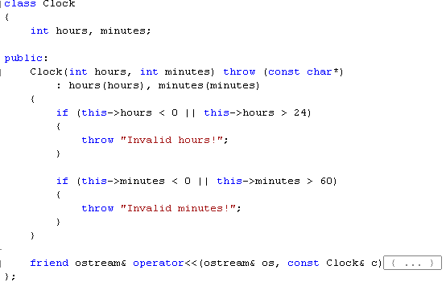
דוגמא: איתור שגיאה פוטנציאלית
מעכשיו והלאה לא יהיו הדפסות בתוך המחלקה!!
הצהרה שהפונקציה זורקת מחרוזת
בדיקת תקינות לוגית. במידה ויש שגיאה נזרוק חריגה מתאימה, לא נתקן! תמיד נטפל רק במקרה התקין!

Slide 7

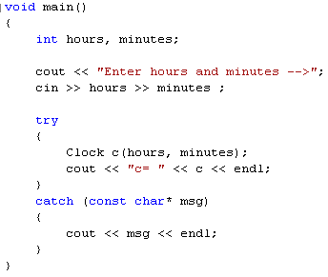

דוגמא: טיפול בשגיאה פוטנציאלית
קטע קוד שעלול לזרוק שגיאה, מכיל רק לוגיקה
קטע קוד המטפל בשגיאה

Slide 8
הצהרה על טיפוסי השגיאות
פונקציה יכולה להצהיר על סוגי השגיאות שהיא זורקת
זאת כדי שיהיה מרוכז למשתמש במחלקה מה השגיאות האפשריות, בלי להתעמק בקוד הפונקציה, כדי שהוא יוכל לטפל בכל המקרים
מבחינת תחביר: לאחר רשימת הפרמטרים נצהיר על הטיפוסים שהפונקציה זורקת
דוגמאות:
void foo() throw(char*, Ball) – הפונקציה זורקת מחרוזת או אובייקט מטיפוס Ball
void foo() throw () – הפונקציה אינה זורקת דבר
void foo() – הפונקציה יכולה לזרוק כל דבר
מדוע לא נשתמש באופציה זו?

Slide 9
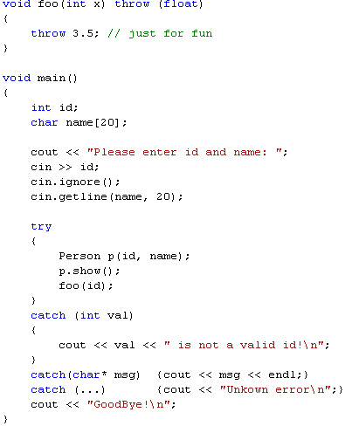
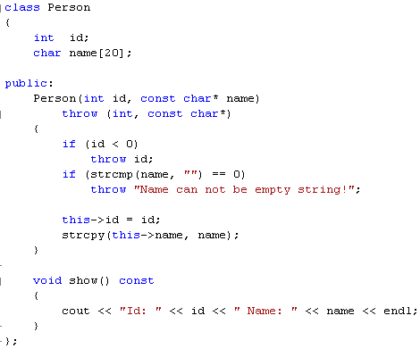
דוגמא נוספת
ניתן להגדיר יותר מקטע catch אחד, כל שכל אחד מטפל בשגיאה מטיפוס שונה
catch(…) תופס כל שגיאה

Slide 10



דוגמאות פלט

Slide 11
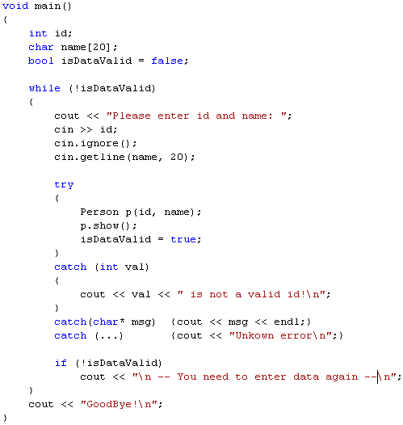
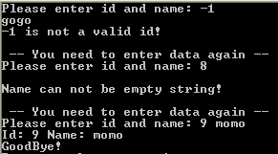
דוגמא לקבלת נתון נוסף בעקבות השגיאה

Slide 12
תפיסת השגיאה
כל catch יודע לתפוס שגיאות מהטיפוס שלו בלבד, אין casting
דוגמא: אם יש catch שתופס double הוא לא יתפוס שגיאה מטיפוס int (וכנ"ל גם להפך)
במידה ושגיאה מסויימת מתאימה לכמה טיפוסים בבלוקי catch שונים היא תתפס ותטופל בראשון
למשל אם יש catch התופס void* הוא יתפוס גם int*, אפילו אם אחריו יהיה בלוק שתופס int*
נראה דוגמא בהמשך עם זריקת אובייקטים
לכן catch(…) תמיד יהיה אחרון

Slide 13
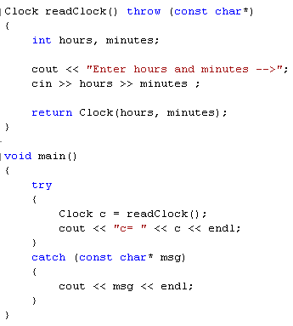
גלגול השגיאה
ולכן רצוי להצהיר בחתימה באופן מפורש שהשיטה מייצרת חריגה
קטע הקוד העלול לייצר לחריגה שאנו לא מטפלים בה כאן

Slide 14
גילגול השגיאה
במידה ופונקציה A קראה לפונקציה B שזרקה שגיאה, A אמורה לתפוס את השגיאה ולטפל בה
במידה ו- A לא תפסה את השגיאה, השגיאה תתגלגל לפונקציה אשר קראה ל- A וכן הלאה, עד אשר השגיאה תתפס
במידה והשגיאה לא נתפסה ב- main התוכנית תעוף
למעשה תקרא פונקצית הספריה abort שתעיף את התוכנית עם הודעה מתאימה

Slide 15
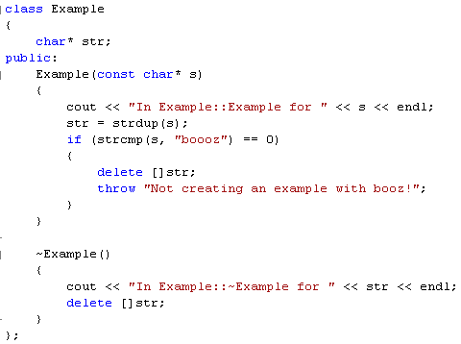
טיפול בשגיאות בתוך בנאים
באם זרקנו שגיאה מתוך c’tor במחלקה, לא יופעל ה- d’tor!
לכן באחריותנו לפני זריקת השגיאה לשחרר משאבים שהוקצו (שחרור הקצאות דינאמיות, סגירת קבצים וכד')

Slide 16

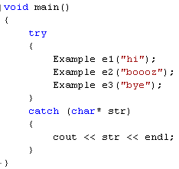
דוגמא מעבר ב- d’tor'ים ב- main
e3 כלל לא נוצר..
יציאה מבלוק ה- try ולכן הריסה של המשתנים שהוגדרו בו בהצלחה עד כה
הדפסה מה- catch עבור e2

Slide 17
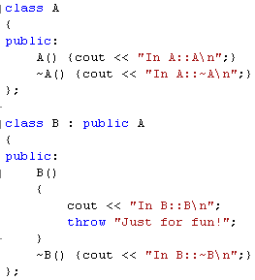

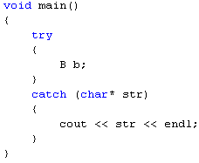
שגיאות בבנאים בהורשה
באם נזרקה שגיאה מ- c’tor של מחלקה יורשת, כן ויפעל ה- d’tor של מחלקת הבסיס, מאחר וה- c’tor של הבסיס כבר סיים את פעולתו

Slide 18
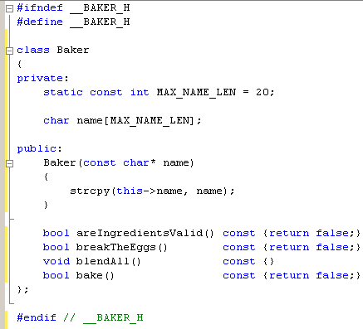
דוגמאת מחלקה ללא שימוש בחריגות

Slide 19
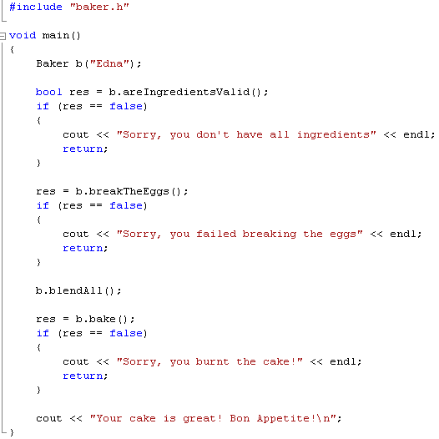
דוגמאת ה- main

Slide 20
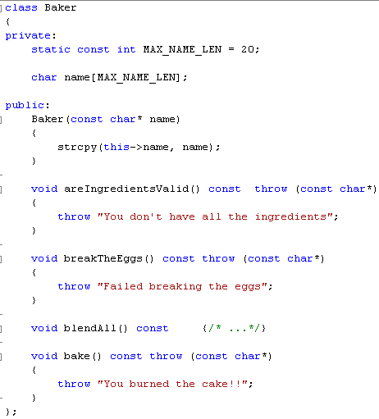
דוגמאת מחלקה עם שימוש בחריגות

Slide 21
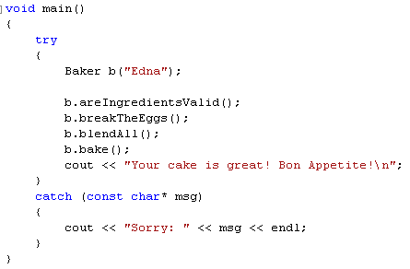
דוגמאת ה- main

Slide 22
זריקת אובייקטים
עד כה זרקנו מפונקציות רק משתנים מטיפוסים בסיסיים
ניתן גם לזרוק אובייקטים
היתרון הוא ש- catch ל- reference למחלקת בסיס כן יתפוס אובייקטים מטיפוסי יורשים
בעזרת מנגנון הפולימורפיזם נוכל להדפיס הודעה מתאימה

Slide 23
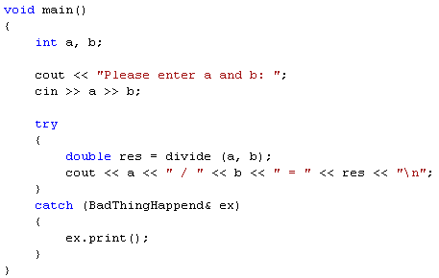
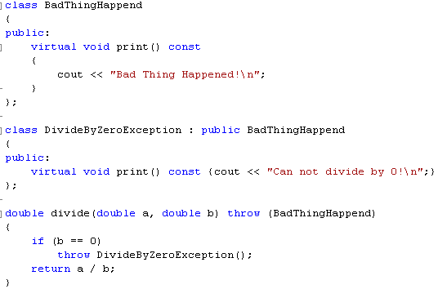


דוגמא לזריקת אובייקטים

Slide 24
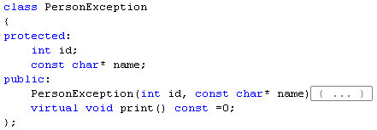
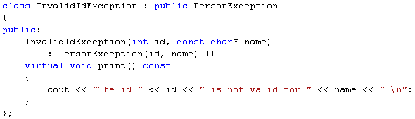
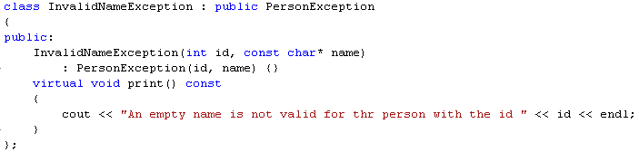
דוגמא לזריקת אובייקטים (1)

Slide 25
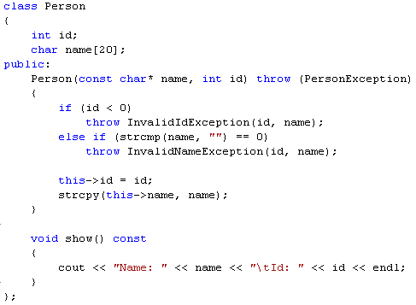
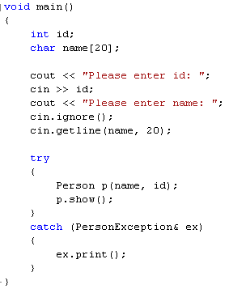


דוגמא לזריקת אובייקטים (2)

Slide 26
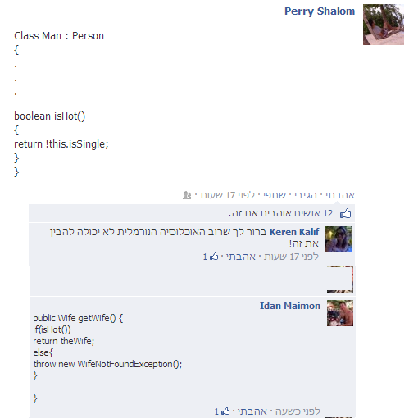
זהירות!

Slide 27
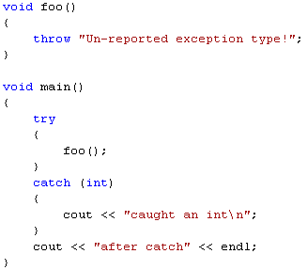
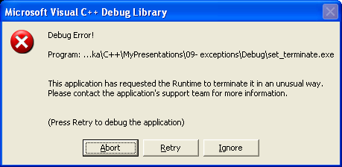
הפונקציה terminate
כאשר נזרקת חריגה שלא מטופלת מופעלת פונקציית המערכת terminate המסיימת את התוכנית, המוגדרת בספריה exception
זריקת מחרוזת, וב- main אין טיפול בחריגות מטיפוס מחרוזת

Slide 28
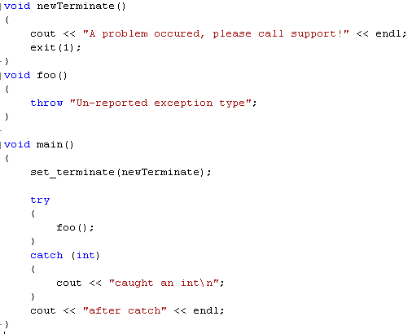
דריסת terminate
כדי שהתוכנית לא תעוף עם חלון שגיאה, ניתן לדרוס את הפונקציה terminate, ובה לדאוג שיבוצע קטע קוד שלנו, שבסופו נצא מהתוכנית
יציאה מהתוכנית בסיום הפונקציה הדורסת את terminate
דריסת הפונקציה terminate עם הפונקציה שלנו, שחייבת לקבל ולהחזיר void

Slide 29
ביחידה זו למדנו:
מוטיבציה לטיפול בשגיאות
המנגנון לטיפול בשגיאות
גילגול שגיאות
שגיאות ובנאים
יצירת אובייקטי שגיאה
הפונקציה terminate

